Slide 1
Samarbeidsmuligheter på tvers av Open Science institusjonene
Max Korbmacher, PhD
Haukeland universitetssykehus & HVL
24.04.2025

Slide 2
Open Science Organisasjoner og relevante materialer
Framework for Open and Reproducible Research Training (FORRT)
Norges Reproduserbarhetsnettverk (NORRN)
Collaborative Open-science and meta Research (CORE - Gilad Feldman nettverk)
Replication Research tidsskrift
Psychological Science Accelerator
Notes:
Over de siste årene har jeg vært invovlert i mange større prosjekter og grupper som driver med åpen vitenskap
Alle disse organisasjonene har sin egne “nieche”
Samtidig finnes det stor overlap mellom organisasjonene og delte interesser
Dermed er det viktig å koordinere bedre for å spare seg dobbel arbeid
Jeg skal gå litt inn i hva de enkle organisasjonene
står for,
Hvordan de er organisert,
og så kan vi diskutere hvordan et samarbeid kunne se ut

Slide 3
Conflicts of interest
Notes:
Jeg er biased mot de organisasjonene jeg har jobbet i.
Det vil si, at disse organisasjonene er fantastiske og har gjort masse god arbeid for feltet, men det er ikke de eneste.
Det finnes mange, mange, mange flere!

Slide 4

FORRT
Framework for Open and Reproducible Research Training
www.forrt.org
Notes:
La oss starte med FORRT
Open Science initiativer har ikke vært engasjert I utdanning og pedagogikk.
FORRT fyller gapet gjennom en interdisiplinær tilnærming som understreker viktigheten av implementasjon av Open Science I høyere utdanning

Slide 5

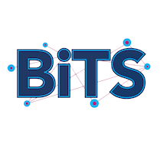
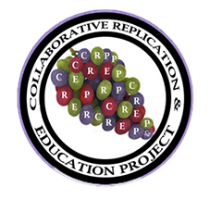






Nøkkelinfo om FORRT
Basert på frivillig arbeid. Grunnet i 2018 av PhD stipendiater ved SIPS.
+1200 early career researchers, 400-500 nye medlemmer/år.
Forskningsfelt: Psychology, Ecology, Communication, Linguistics, Economics, Medicine, Mathematics, Neuroscience, Computer Science, Philosophy, Political science, etc.
Website: 130 klikk/dag globalt 🌍, 3750+ followers, 2000+ newsletter mottakere
Partner med de størrste Open Science orgas.
Impact: NASA, UNESCO, UK Parliament, UKRIO, QAA, & Dorothy Bishop Open Science 🏆
Notes:
Noen nøkkelinformasjon om FORRT

Slide 6
Hva er FORRTs mål?
incremental adoption of open science practices into higher education.
educate on epistemic uncertainty, plurality & humility, research integrity & credibility.
reframe open science as inclusive scholarship.
advocate for greater recognition of educational resources.
Notes:
FORRTs hovedmål
Integrasjon av Open Science I høyre utdanning
Etiske spørsmål
Være inkluderende
Anerkjenne tidsbruk og viktighet av pedagogiske ressurs

Slide 7
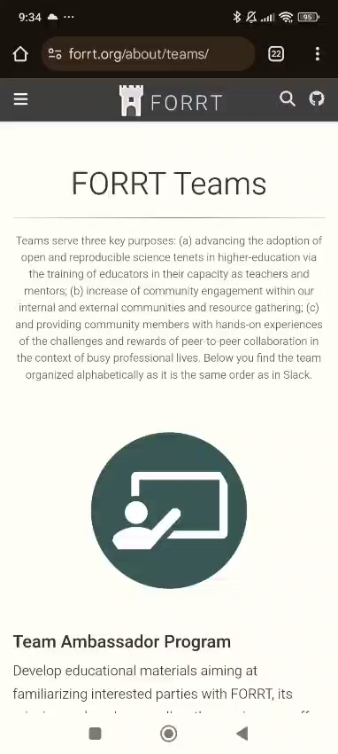
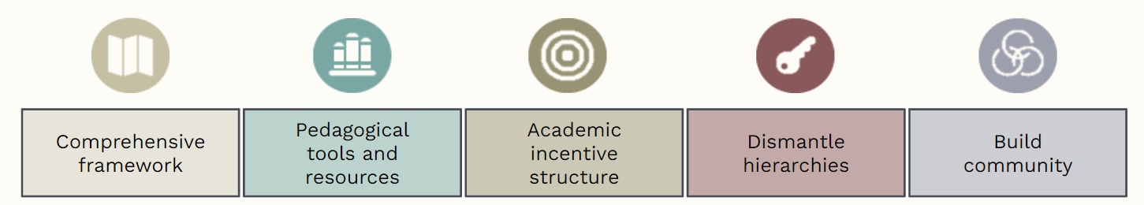
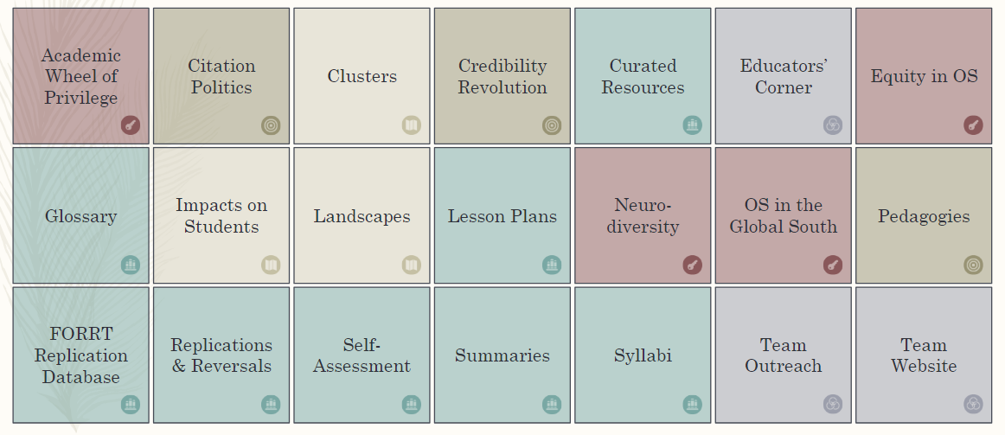
Organisasjonsstruktur
Notes:
Hvordan nås alle disse veldig forskjellige målene?
Gjennom arbeid på mange fronter
Organisert over slack i “Teams”, altså ikke Microsoft Teams, men prosjekt- og interessegrupper. (se til høyre)
Ingen hierarchy
En annen måte å se på organisasjonstrukturen er å se på hovedtemaene som jobbes med på forskjellige måter

Slide 8
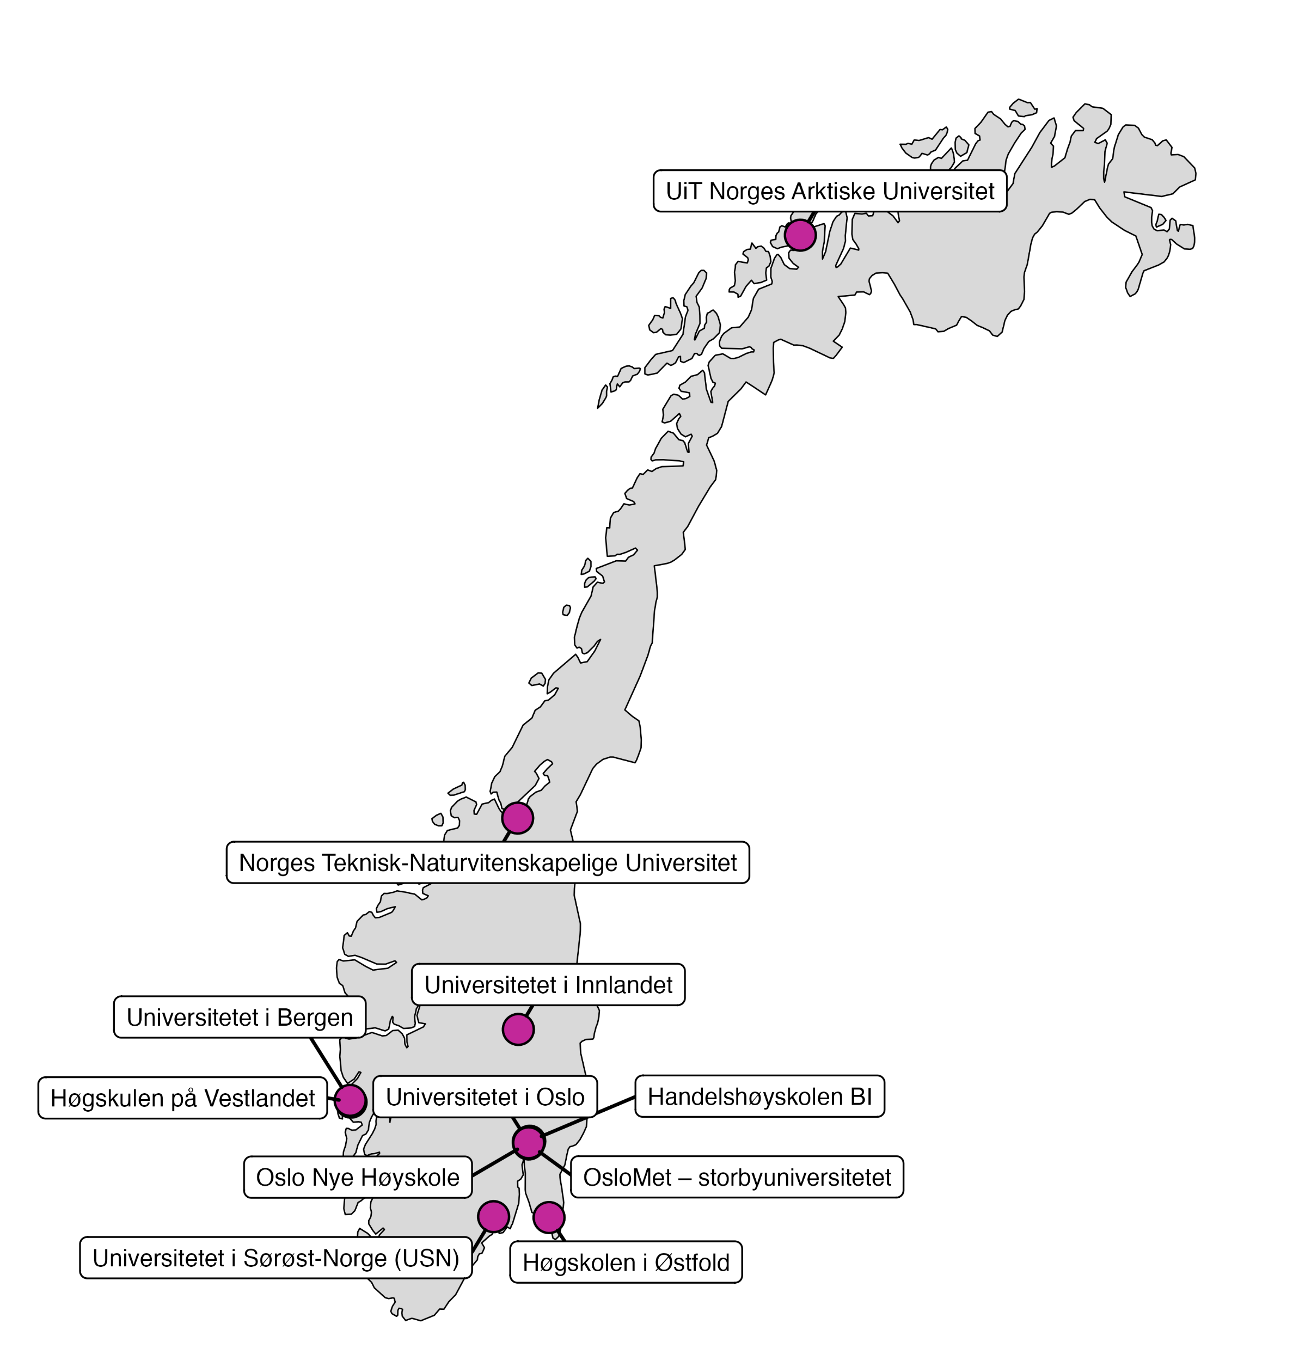

https://www.norrn.no/
Notes:
NORRN er del av det større reproducibility nettverket

Slide 9
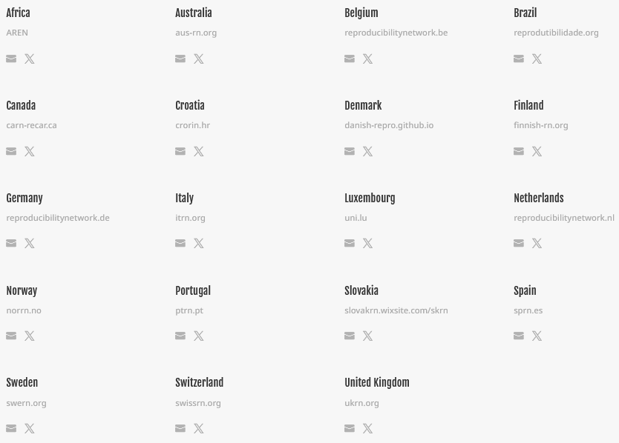
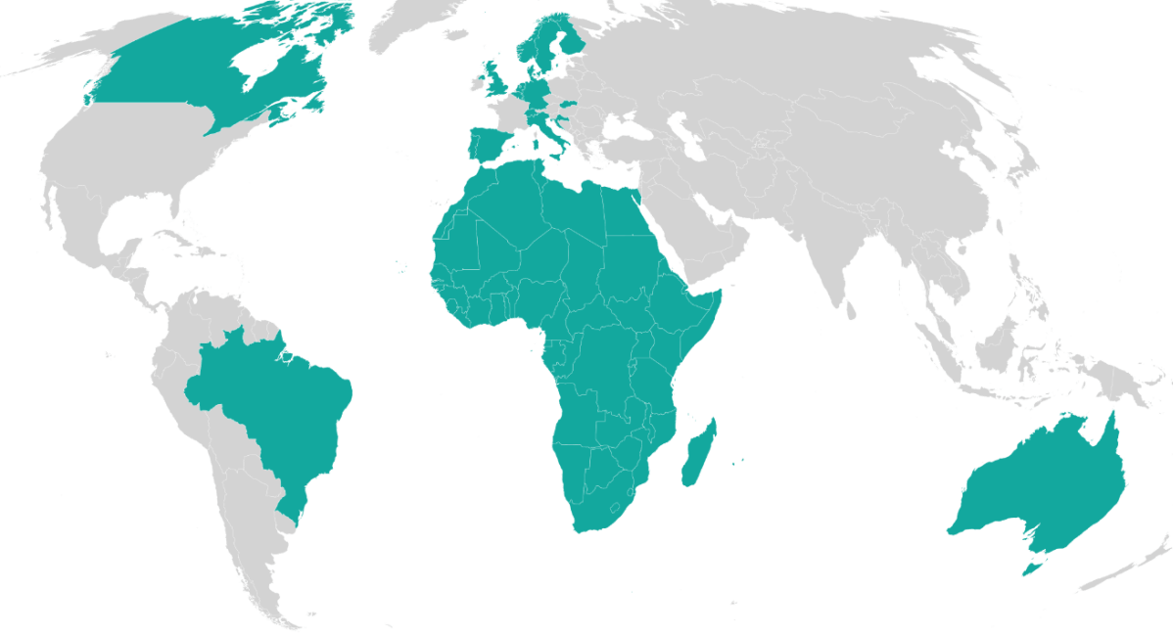
International Reproducibility Networks
https://www.ukrn.org/international-networks/
Notes:
Disse nettverkene var en reaksjon på replikasjonskrisen eller credibility revolution for å forbedre forskning globalt

Slide 10
https://www.norrn.no/
Notes:
NORRN er nå representert på de fleste universitetene i Norge

Slide 11
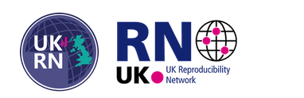
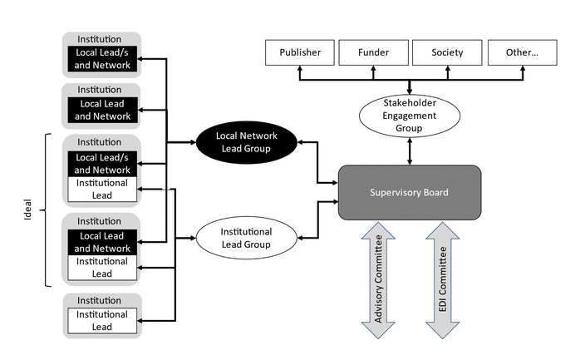
Struktur
https://www.ukrn.org/terms-of-reference/

Slide 12
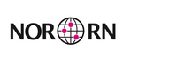
Coordinating activity in three focus areas:
1. Education
designing and establishing appropriate training activities
2. Communication
disseminating new evidence, propagating best practices, and promoting culture change
3. Transformation
designing and evaluating research improvement measures and policy in collaboration with stakeholders
https://www.norrn.no/terms-of-reference
Notes:
I prinsippet er hovedmålene lik på tvers av organisasjonene.
Hva det praktisk sett innebærer er …
at vi har en årlig konferanse
Metavitenskapelige prosjekter, og
Lagrer utdanningsressurser

Slide 13
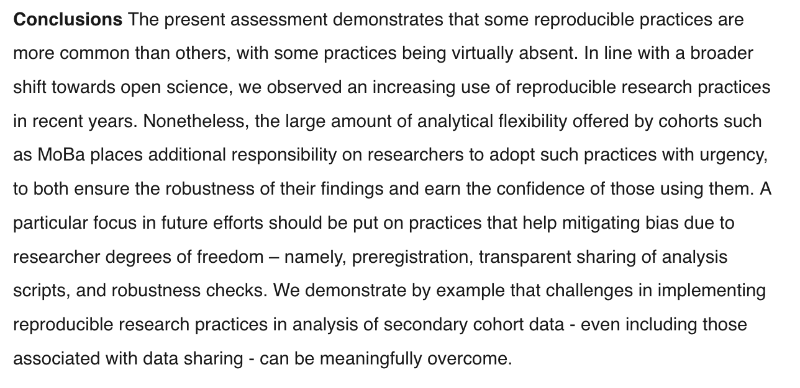
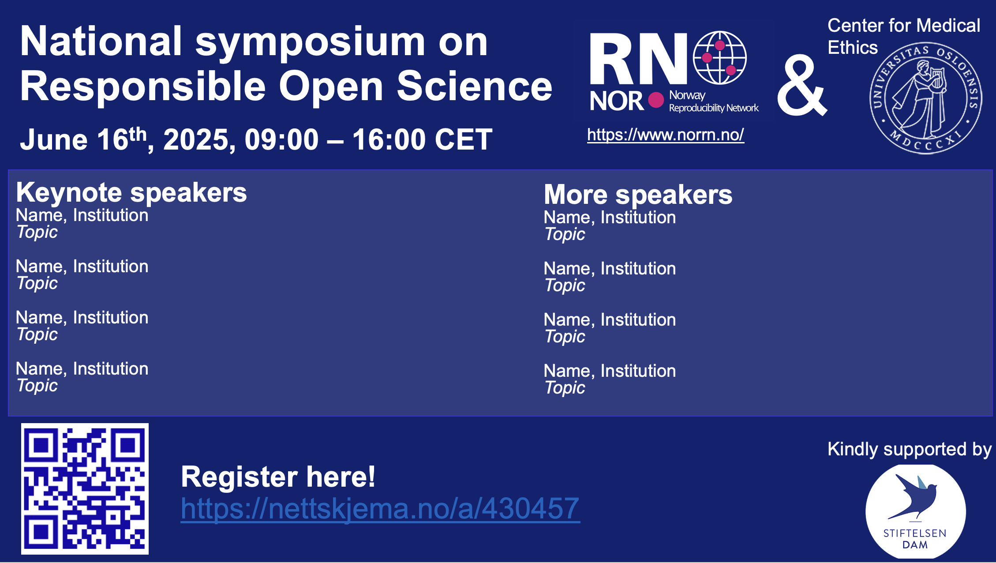
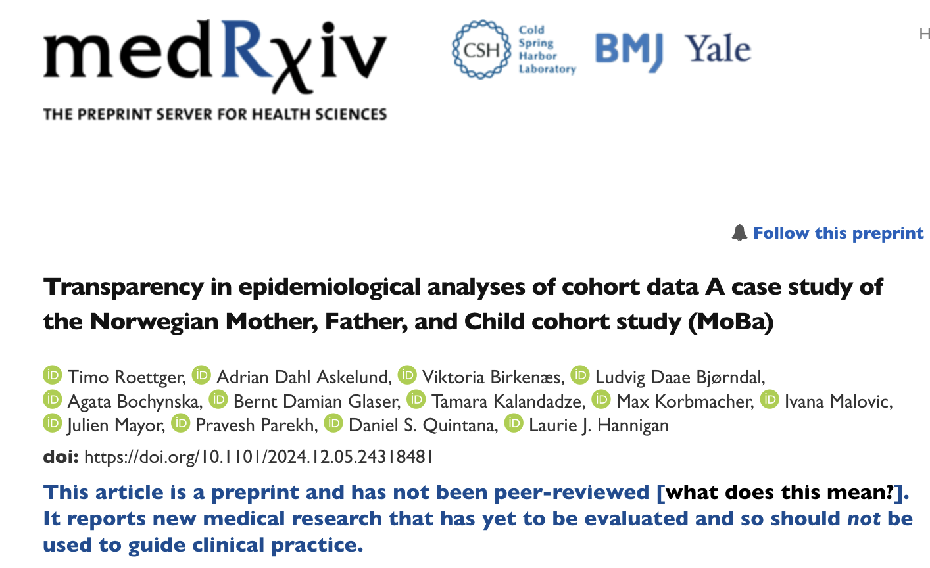
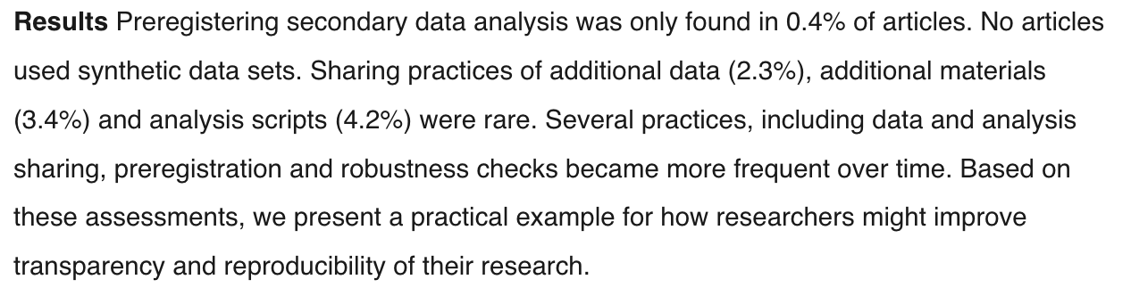

NORRN aktiviteter
Paper på Open Science practices i MoBa
Annual event – under planlegging, sammen med UiO i 2025

Slide 14
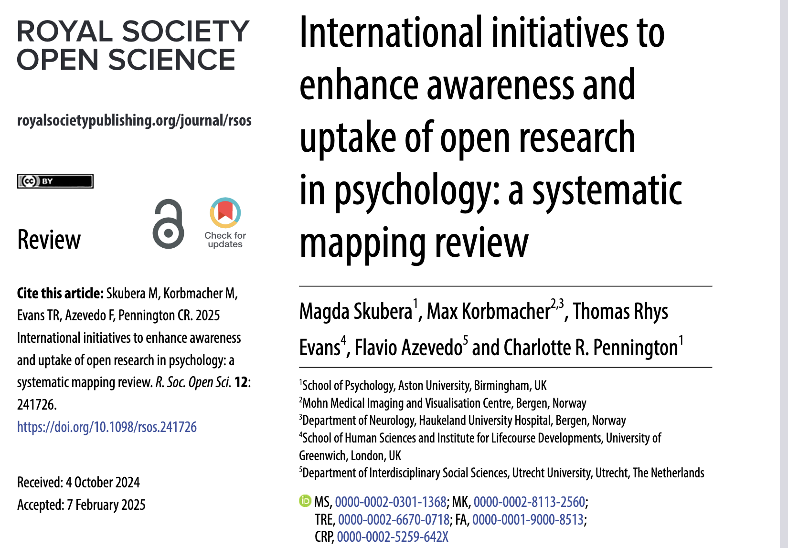
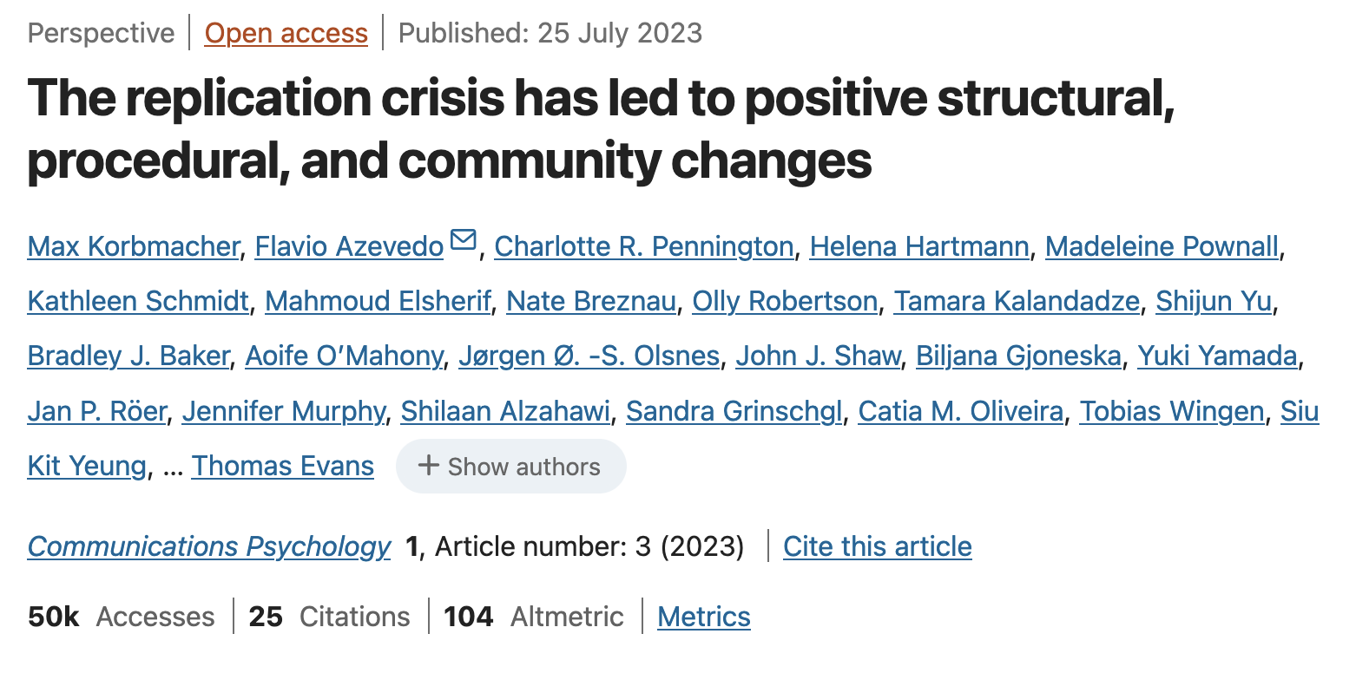
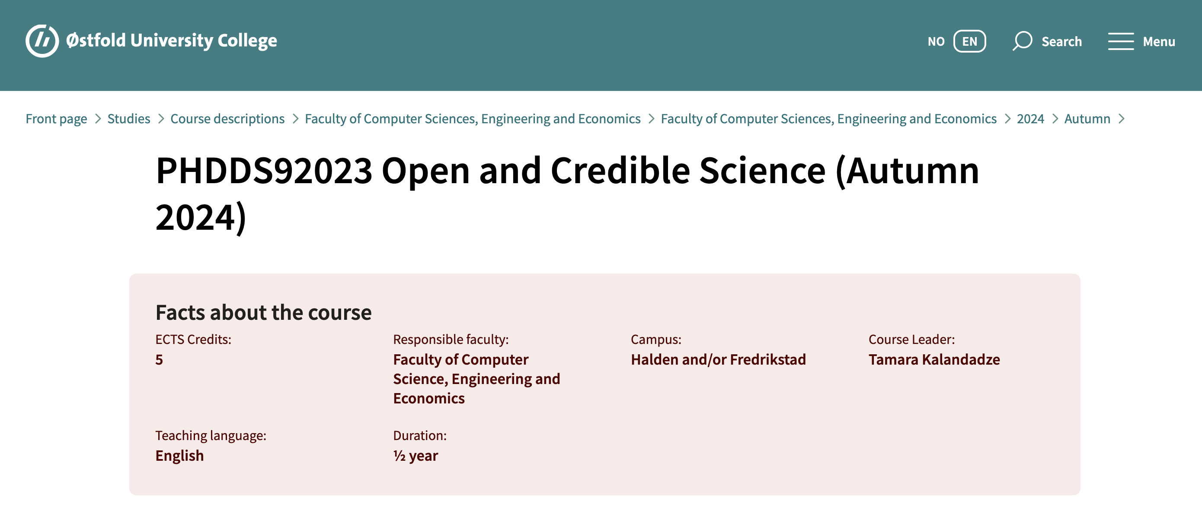
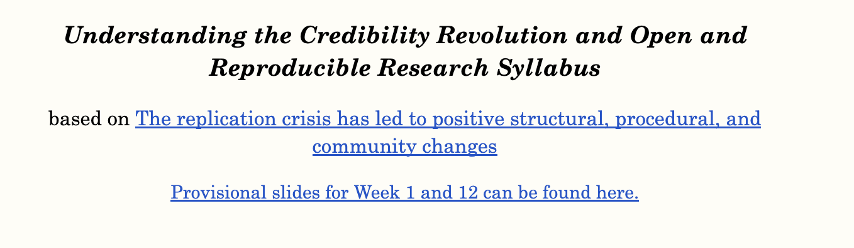
Pedagogiske NORRN & FORRT aktiviteter
https://doi.org/10.1038/s44271-023-00003-2
Link
Link
Notes:
Noen aktiviteter jeg har styret som er kobinasjonen av FORRT og NORRN aktiviteter
Det var mange forskjellige personer involvert og vi har publisert både papers og foskjellige utdanningsressurser
Artiklene har hjulpet ved å utforme kurs på forskjellige universiteter og foskjellige undervisningsmaterialer
Alt er open access

Slide 15
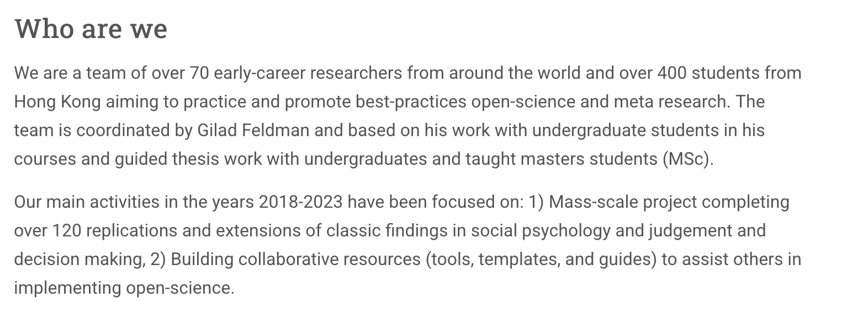
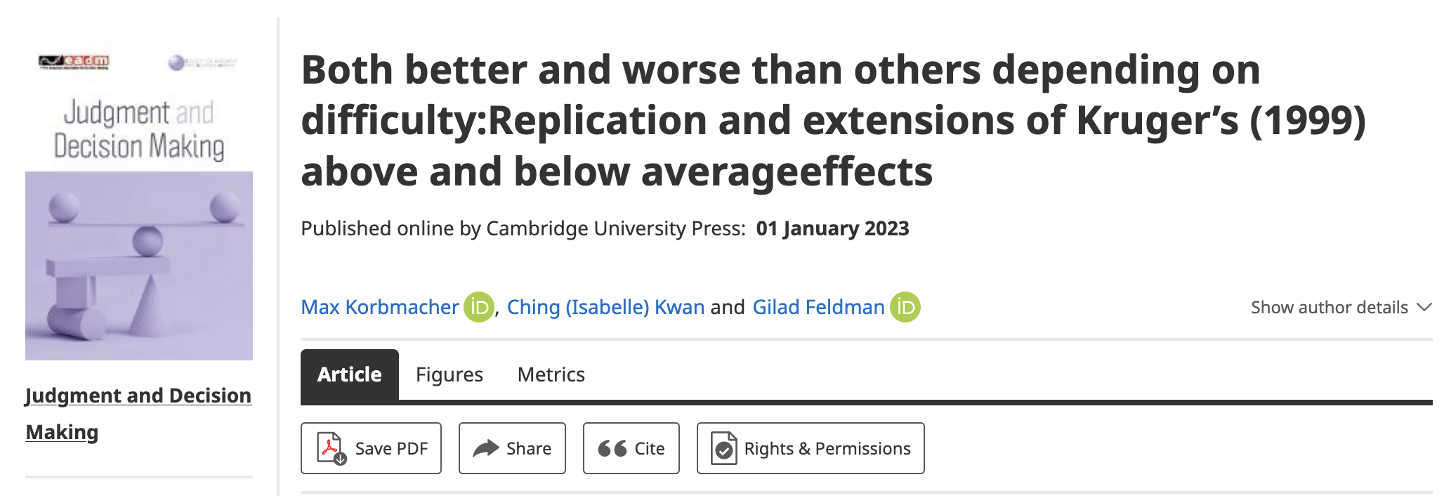
Collaborative Open-science and meta Research (Gilad Feldman)
Notes:
Gilad har innsett at replikasjonsstudier er essentielle men at ingen gjør dem
Derfor har han dedikert all sin tid til replikasjoner gjennom studenter = mass replications
Hvorfor studenter?
Mange semesteroppgaver blir aldri lest, blir verdiløse.
Dette er ikke etisk korrekt og kunne blir brukt til noe verdifult istedenfor.
Mens jeg var fortsatt masterstudent publiserte jeg en studie som var en tidligere bacheloroppgave av en av Gilads studenter
Nå har jeg begynt

Slide 16
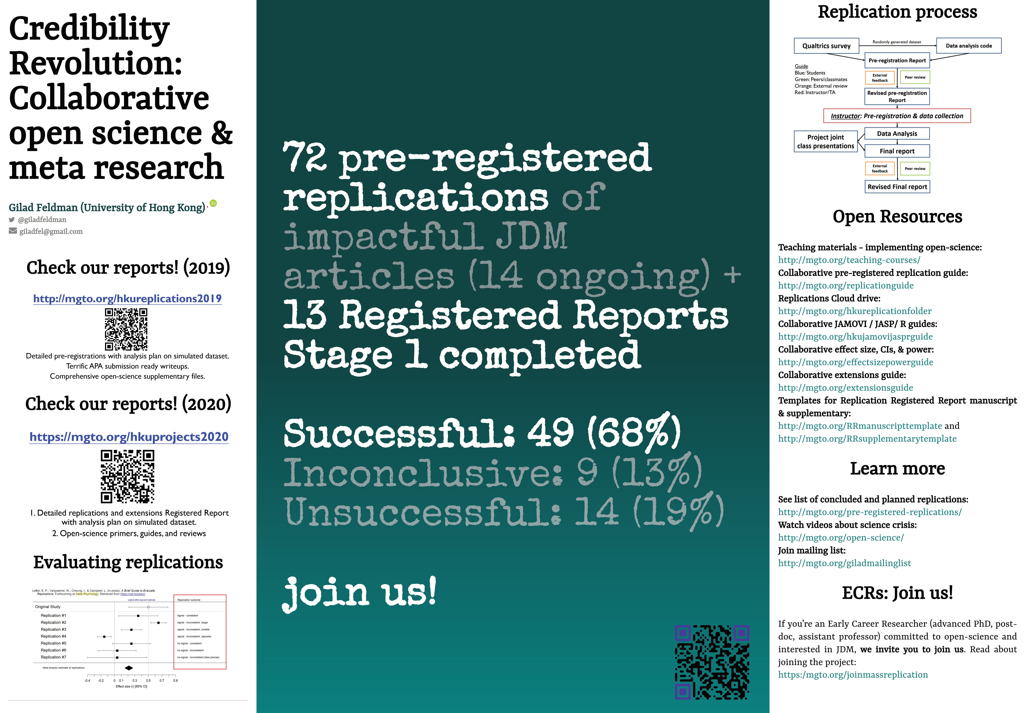
Notes:
Her en liten oversikt fra 2021.
I 2023 var det allerede 150 replikasjoner
Hva som er viktig her er at Gilad er ekstremt erfaren med studenter og dermed med å lage utdanningsressurs, særlig mht statistikk og metode

Slide 17
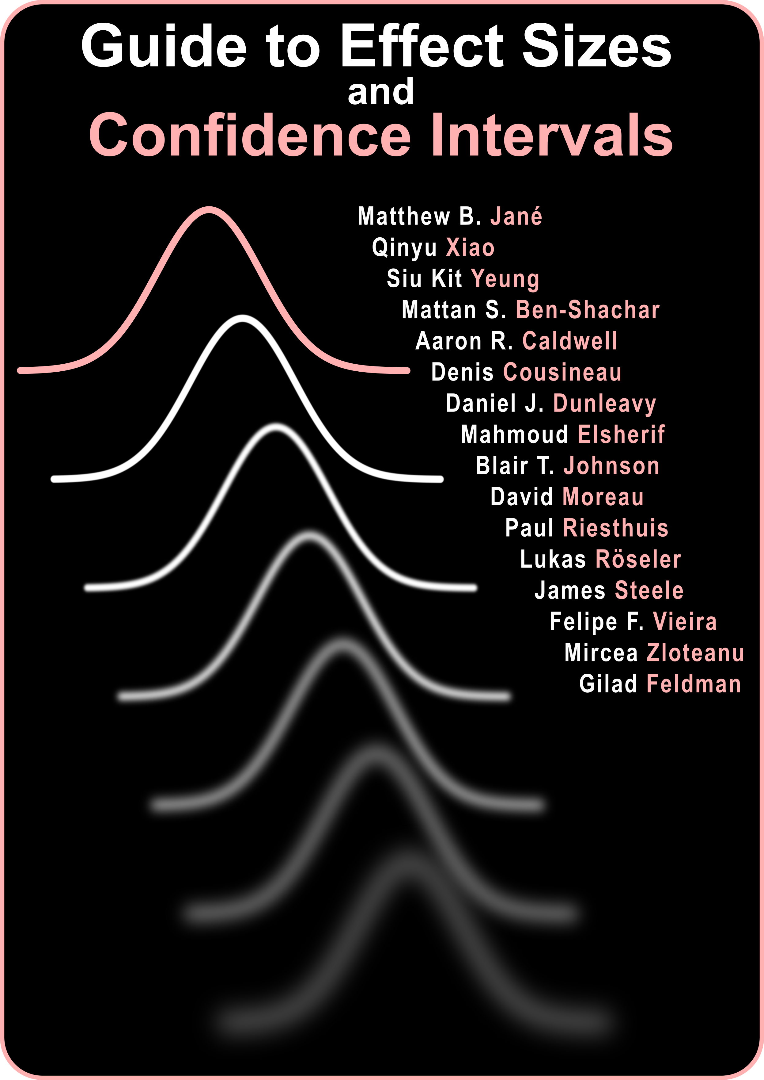
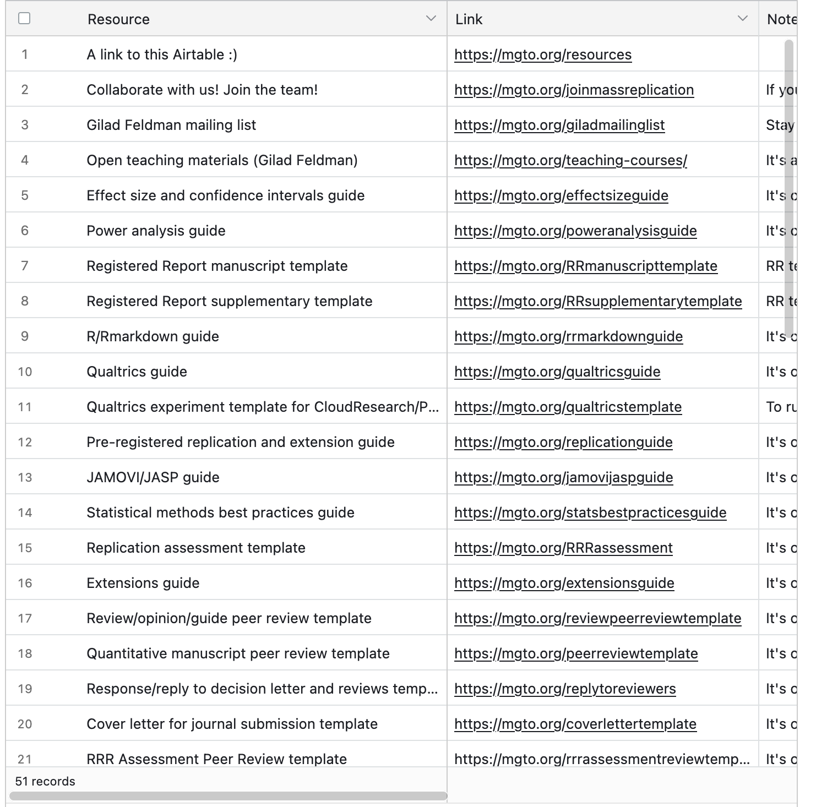
https://mgto.org/resources/
Notes:
Det finnes forskjellige bøker og mange ressurser som Gilad har etablert
Dette er ekstremt nyttig når man skal begynne med replikasjonsstudier eller at studenter repliserer

Slide 18

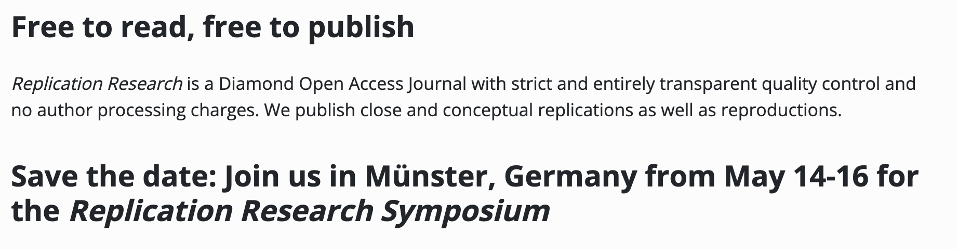
Notes:
Etableres som tidskrift for tiden for high quality replication research
Det skal finnes en artikkel typer for studenter og
Det skal publiseres både replikasjoner og reproduksjoner

Slide 19

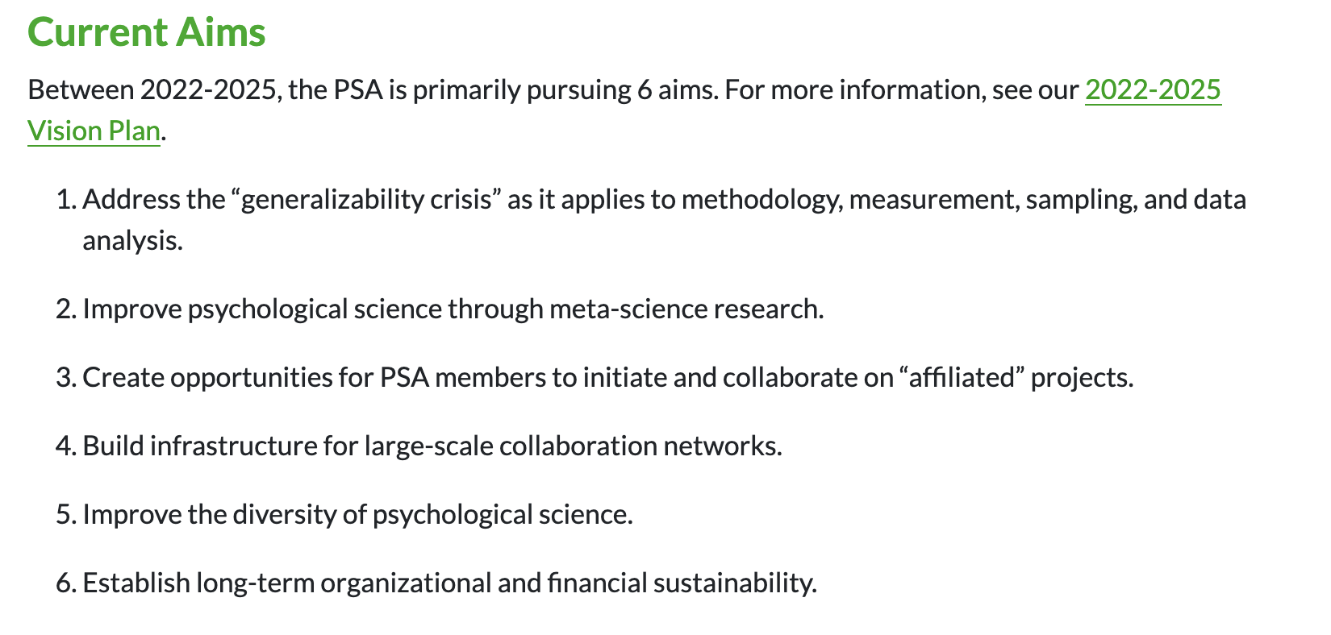
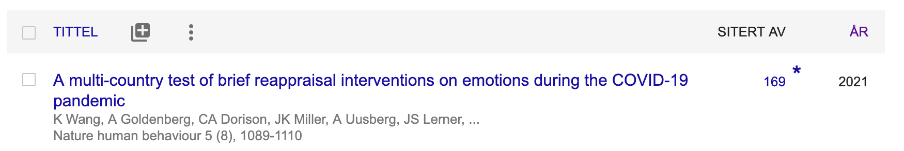
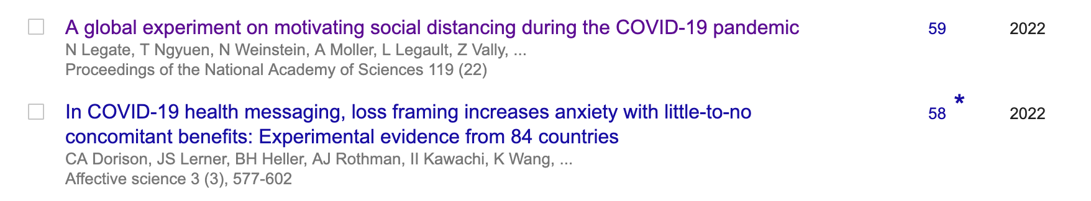
Psychological Science Accelerator
CERN for psykologi
2468 forskere fra 73 land
Mange high impact publikasjoner

Slide 20
Oppsummering – samarbeidsmuligheter
FORRT: pedagogikk, men også alle andre Open Science prosjekter
NORRN: samme som FORRT, men mer Norge-spesifikk
CORE: replikasjoner med studenter
Replication Research: replikasjoner og reproduksjoner på alle nivåer (studenter & seniorforsker, i grupper eller alleine)
PSA: konfirmatoriske kvant. studier, hvis på stor skala gjerne ledet av senior akademikere med mye erfaring

